Slide 1
机器阅读理解 Lesson-02 常见机器阅读理解模型（一）
风老师
2020.11

Slide 2
目录
Glove 词向量
TextCNN
Attention 机制
Attentive Reader & Impatient Reader
Bi-DAF

Slide 3
1/4 Glove&TextCNN

Slide 4
词的表示
词袋（BOW，Bag Of Words）
one-hot
词向量
Word2vec
Glove

Slide 5
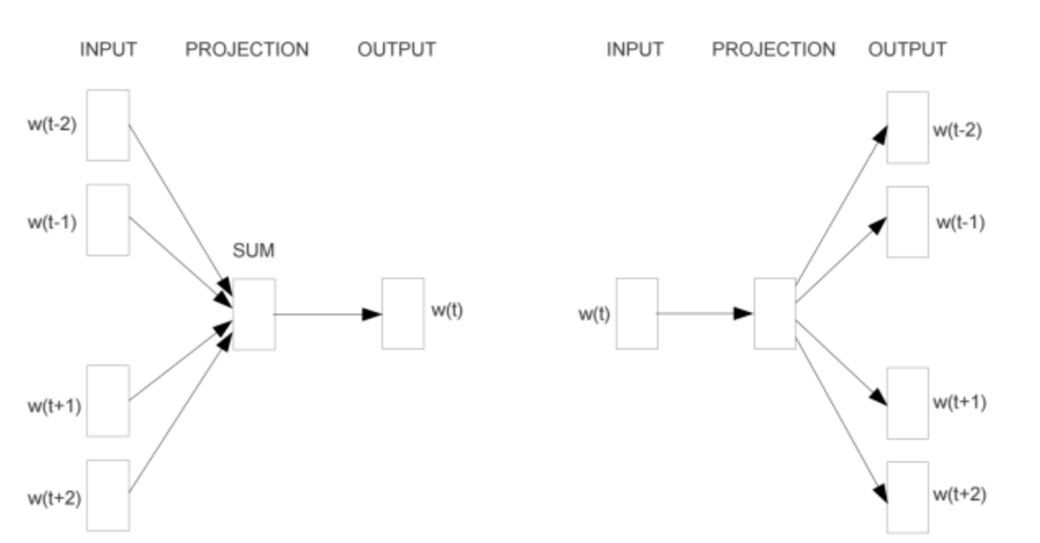
Word2vec 回顾
CBOW
skip-gram
Notes:
技术框架 技术路线
先分大的类别

Slide 6
Word2vec 问题
只关注局部，没有考虑全文语言特性
Notes:
技术框架 技术路线
先分大的类别

Slide 7
GLOVE
Global Vectors for Word Representation
2014年斯坦福大学提出的一种新的词矩阵生成的方法
全局统计信息和局部统计信息
语言模型与词向量
融入全局的先验统计信息，可以加快模型的训练速度，又可以控制词的相对权重
Notes:
技术框架 技术路线
先分大的类别

Slide 8
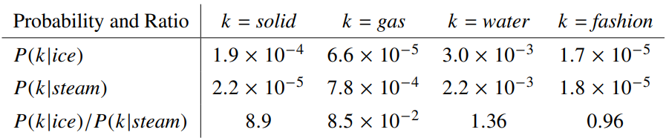
背景
P(k|ice)/p(k|steam)​的值 | 单词j,k相关 | 单词j,k不相关
单词i,k相关 | 接近1 | 很大
单词i,k不相关 | 很小 | 接近1
语料库->词向量
首先基于语料库构建词的共现矩阵，然后基于共现矩阵和GloVe模型学习词向量 开始 -> 统计共现矩阵 -> 训练词向量 -> 结束
Notes:
技术框架 技术路线
先分大的类别

Slide 9
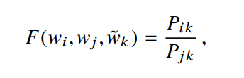
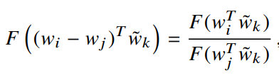
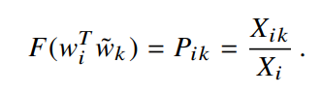
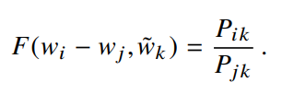
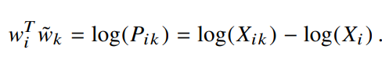
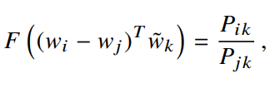
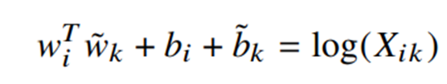
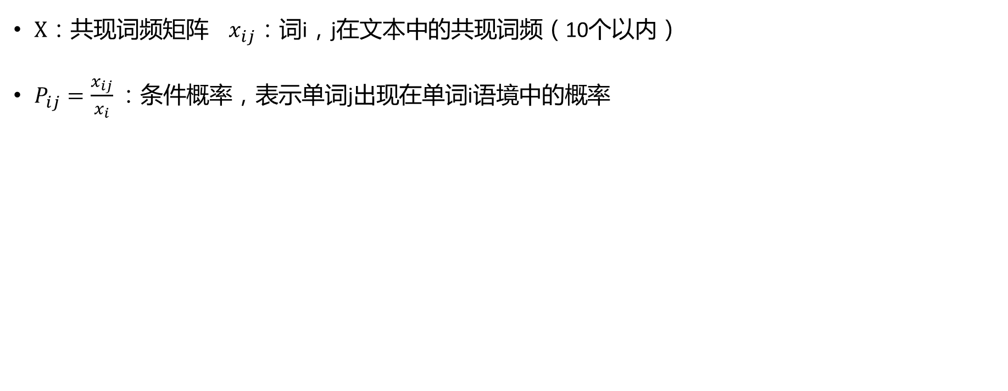
GLOVE
$Χ$：共现词频矩阵 $x_{ij}$：词i，j在文本中的共现词频（10个以内）
$P_{ij}=\frac{x_{ij}}{x_{i}}：$条件概率，表示单词j出现在单词i语境中的概率
限定条件：
X对称矩阵
wi,wk 对调后不影响
算法设计过程：
exp
exp
希望减法生成一个除法
exp
F可以替换成指数函数
表示一个差值关系
右侧标量
可统计

Slide 10
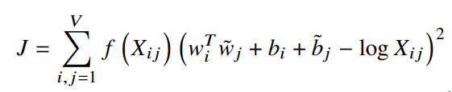
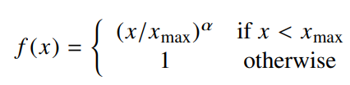
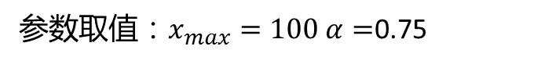
GLOVE
词频重要性
最小化，随机梯度下降
代价函数：
参数：
参数取值：$x_{max}=100 α=$0.75

Slide 11
预训练模型获取
https://nlp.stanford.edu/projects/glove/

Slide 12
概述
卷积神经网络（convolutional neural network）
处理网格结构的神经网络
图像数据
时间序列数据
至少在网络的一层中使用了卷积运算代替矩阵乘法运算
三个重要的思想：
稀疏交互：不是每个输出单元与输入单元都产生交互
参数共享：多个函数相同参数
等变表示：平移

Slide 13
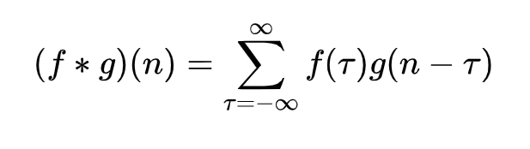
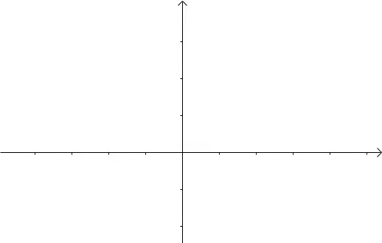
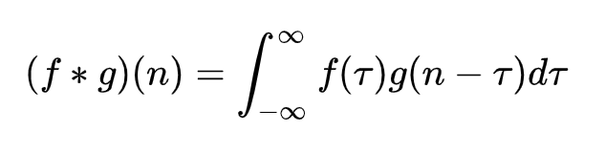
什么是卷积运算
卷积是一种运算：可抽象、可应用
离散形式：
连续形式：

Slide 14
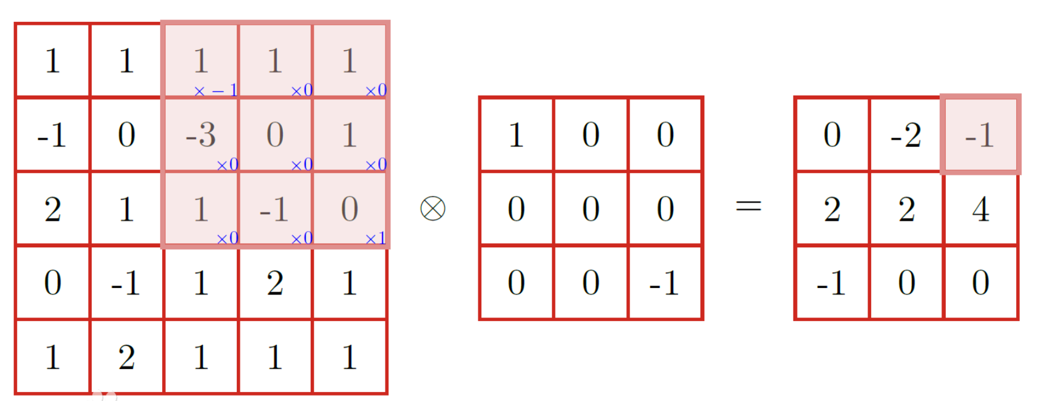
例子
掷骰子
卷积运算在深度学习中可以简单理解成：加权求和

Slide 15
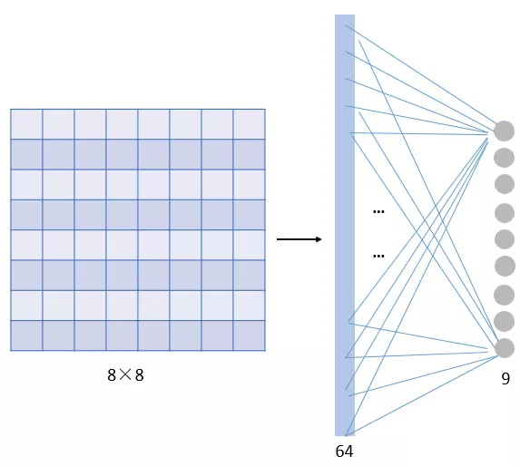
从神经网络到卷积神经网络
神经网络的局限性
DNN与CNN的差别

Slide 16

各层级结构
Layers
Input
Conv
Activation
Pooling
Full Connection
Others ： Dropout

Slide 17
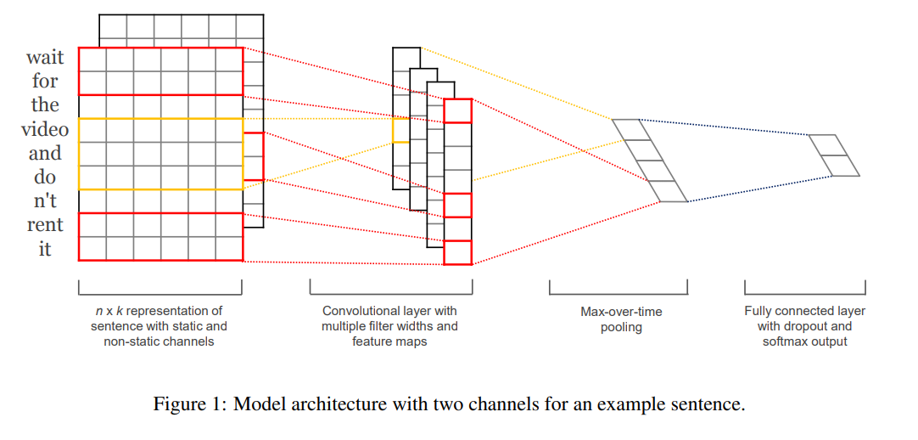
TextCNN网络结构

Slide 18
输入层设计
CNN-rand
设计好 embedding_size 这个超参数后, 对不同单词的向量作随机初始化, 后续BP的时候作调整
CNN-Static
拿 pre-trained vectors from word2vec, FastText or GloVe 直接用, 训练过程中不再调整词向量. 这也算是迁移学习的一种思想
CNN-non-static
pre-trained vectors + fine tuning , 即拿word2vec训练好的词向量初始化, 训练过程中再对它们微调
CNN-multiple channel
类比于图像中的RGB通道, 这里也可以用 static 与 non-static 搭两个通道来搞.

Slide 19
问题
句子长短不一怎么办？

Slide 20
超参数
sequence_length：定长处理, 超过的截断, 不足的补0
num_classes：多分类, 分为几类
vocabulary_size：语料库的词典大小
embedding_size：词向量的维度
filter_size ：一般是个array 输入多个filter

Slide 21
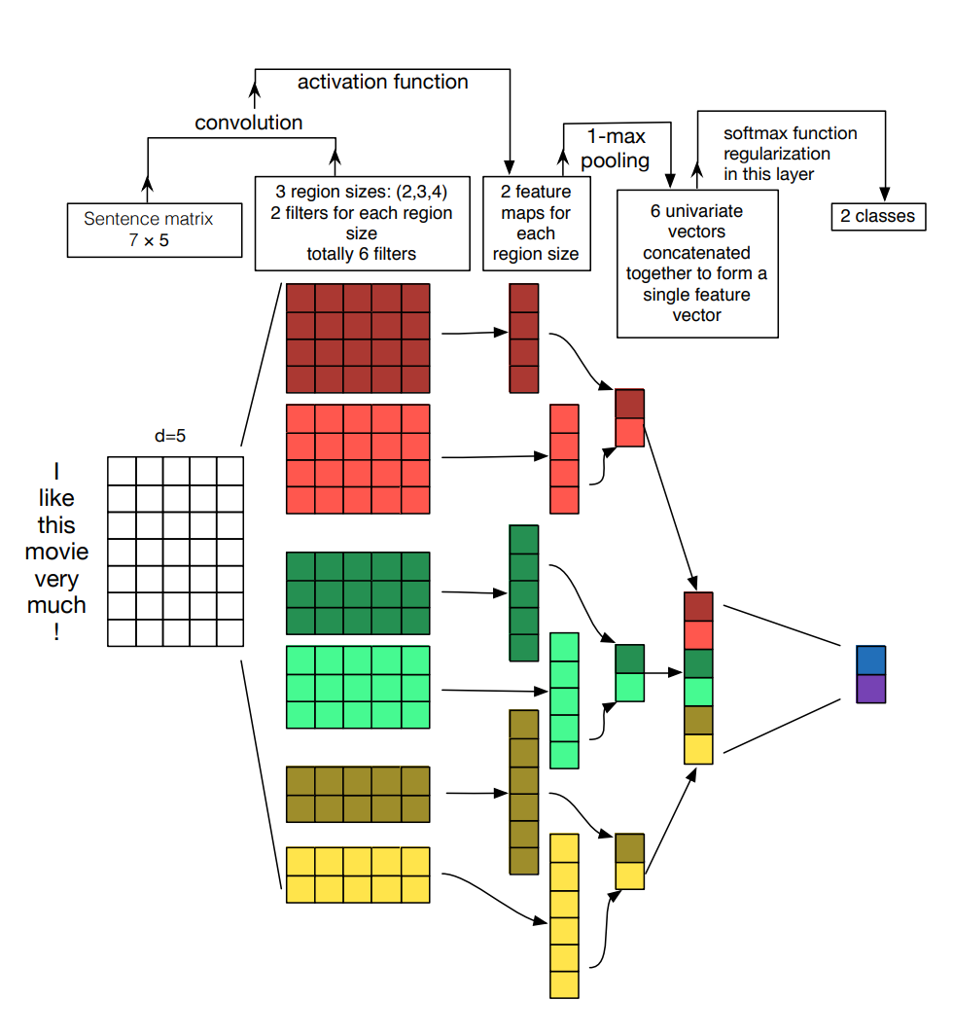
其他工作
A Sensitivity Analysis of (and Practitioners’ Guide to) Convolutional Neural Networks for Sentence Classification
做了很多实验：
算法
Input
卷积核
激活函数
k-max-pooling
正则化

Slide 22
结论
预训练word2vec 或GloVe效果好于onehot
卷积核大小：有较大影响，可取1~10，越长文本越大。
卷积核的数量：有较大的影响，一般取100~600 ，一般可使用Dropout（0~0.5）。
选用ReLU 和 tanh作为激活函数
使用1-max pooling
当增加的feature map导致性能降低时，例如：大于0.5的Dropout。
使用交叉验证，评估模型性能

Slide 23
附论文地址：
https://arxiv.org/pdf/1408.5882.pdf
https://arxiv.org/pdf/1510.03820.pdf
TextCNN

Slide 24
2/4 Attention机制

Slide 25
什么是Attention
来源：人类的视觉注意力机制
一般不会关注整体，而是根据需要观察某个重要的部分
Attention 概念最早在图像领域出现
Recurrent Models of Visual Attention（RNN Attention 图像分类）
NLP：Neural Machine Translation by Jointly Learning to Align and Translate （机器翻译）
赋予模型对于重要性的区分+辨别能力
本质：一系列的权重分配
权重分配
抽取关键信息
准确判断
Notes:
为什么用神经网络

Slide 26
Seq2Seq
Encoder-Decoder框架
Encoder
this
is
a
lovely
dog
.
context vector
Decoder
这
是
一只
可爱的
小狗
。
LSTM对输入序列学习，编码为固定长度，LSTM单元解码输出序列。
存在的问题：
固定长度的向量表示，限制了模型的性能，
输入序列比较长时，模型的性能会变得很差
难以保留全部的必要信息
Notes:
为什么用神经网络

Slide 27
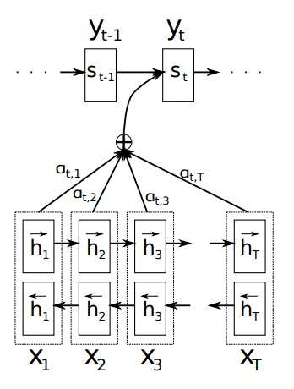
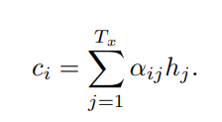
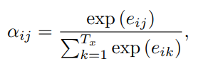
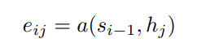
使用Attention
Neural Machine Translation by Jointly Learning to Align and Translate
Notes:
为什么用神经网络

Slide 28
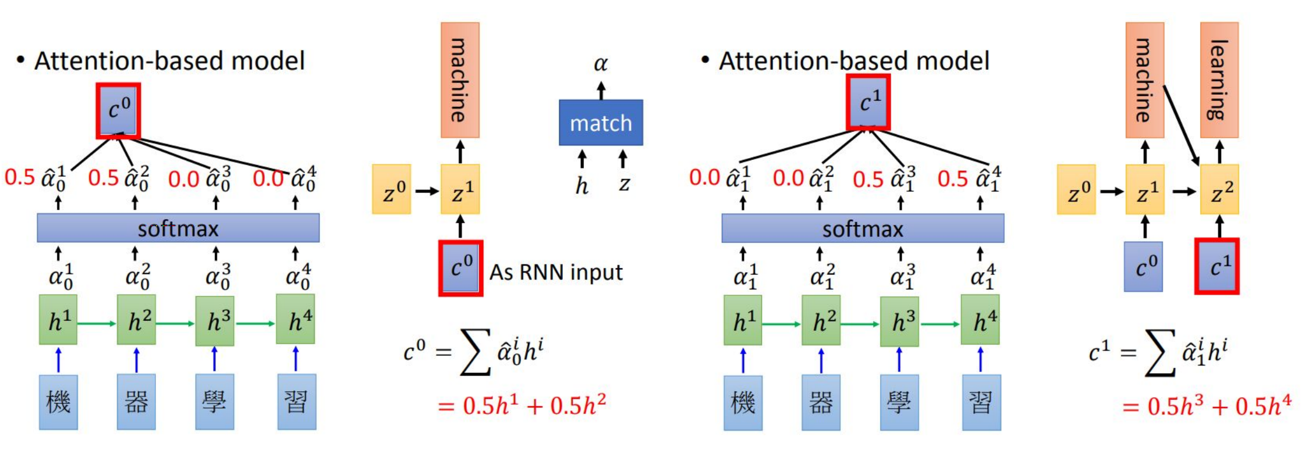
加权的和

Slide 29
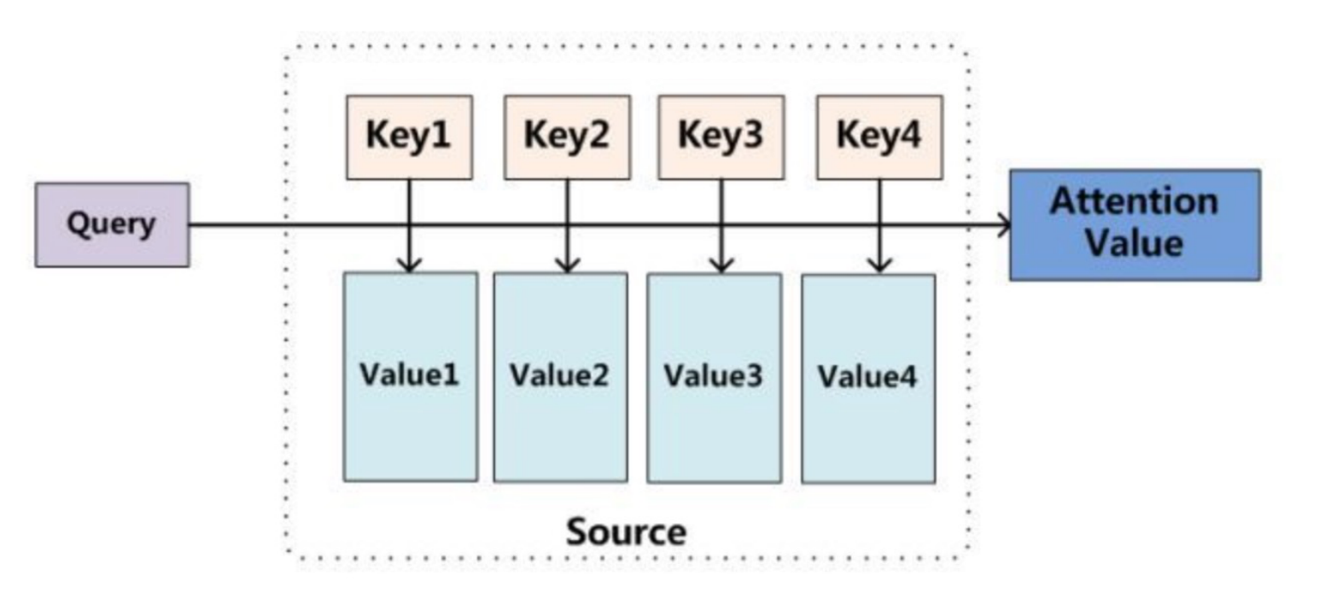
KQV 的直观解释

Slide 30
直观方式
第一步： query 和 key 进行相似度计算，得到权值
第二步：将权值进行归一化，得到直接可用的权重
第三步：将权重和 value 进行加权求和

Slide 31
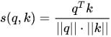
相似度计算方法
1）点乘：
2）矩阵相乘：
3）cos相似度：
4）串联方式：把q和k拼接起来，
5）多层感知机：

Slide 32
Attention 类型
Local Attention
Global Attention
Self Attention

Slide 33
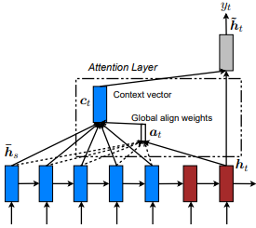
Global Attention
传统的Attention model。所有的hidden state都被用于计算Context vector 的权重，即变长的对齐向量at，其长度等于encoder端输入句子的长度

Slide 34
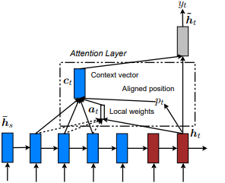
Local Attention
Global Attention缺点：encoder端的所有hidden state都要参与计算，开销比较大，当encoder的句子偏长效率偏低。
Local Attention：预测一个source端对齐位置（aligned position）pt，然后基于pt选择一个窗口，用于计算向量ct。

Slide 35
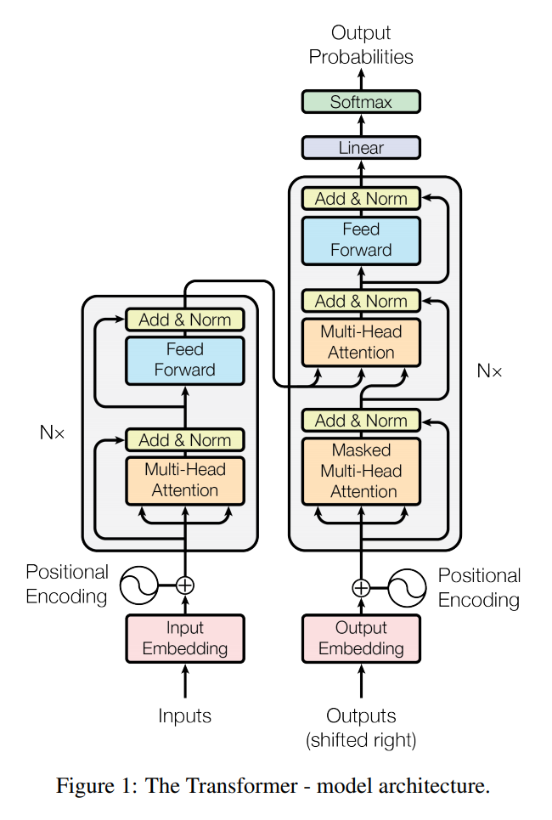
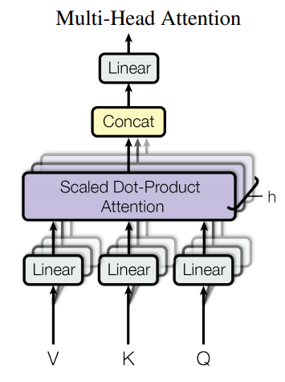
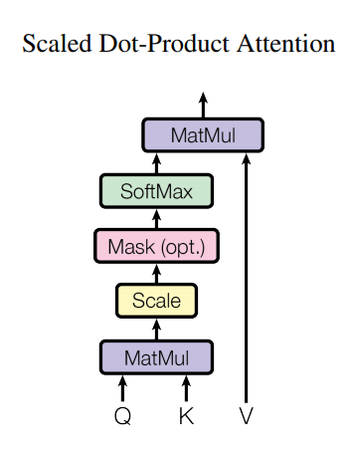
Transformer 模型架构

Slide 36

Self-Attenton：
一个笼统的解释：
我家有只狗，它的名字叫旺旺。

Slide 37

Self-Attenton：
细节：
每个word创建三个向量（Query，Key，Value）（64维）

Slide 38
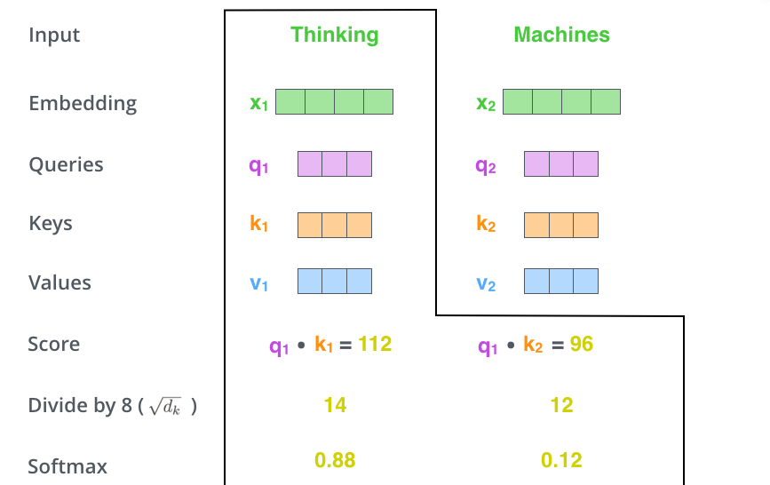
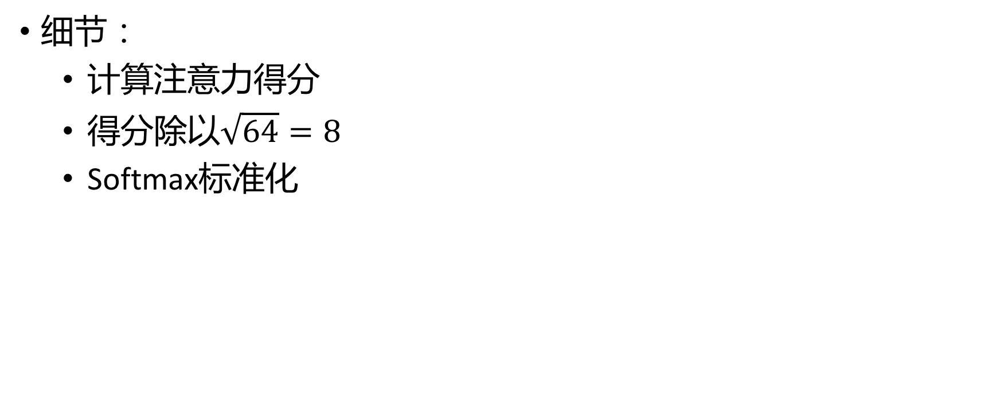
Self-Attenton：
细节：
计算注意力得分
得分除以$\sqrt{64}=8$
Softmax标准化

Slide 39

Scaled Product Self-Attenton：
细节：
Value乘以softmax结果
Sum所有value，产生一个单词的self-attention

Slide 40
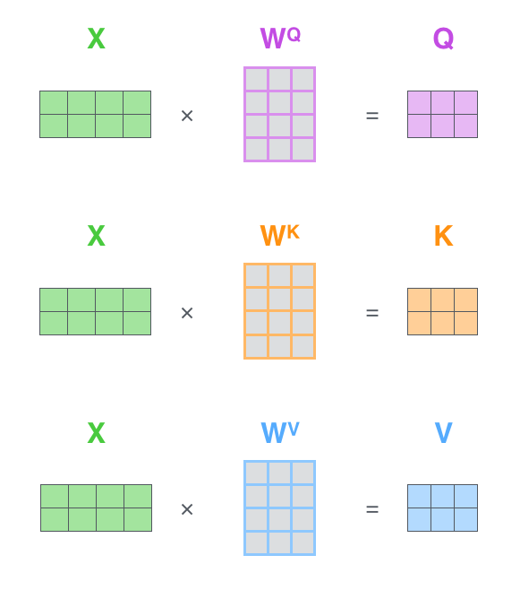

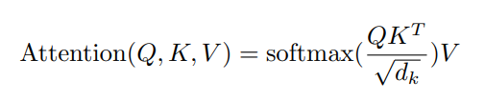
Self-Attenton：
矩阵形式：
计算Query矩阵、Key矩阵、Value矩阵
将所有计算步骤合并为矩阵计算公式

Slide 41
3/4 Attentive Reader & Impatient Reader

Slide 42
背景
论文：Teaching Machines to Read and Comprehend（GOOGLE）
阅读理解一维匹配模型和二维匹配模型的开山鼻祖
构建了问题与数据集
适用于完形填空任务

Slide 43
数据构建
命名实体替换
CNN&Daily Mail：实体类，答案在原文中。不适合用于训练回答推理性的问题。

Slide 44
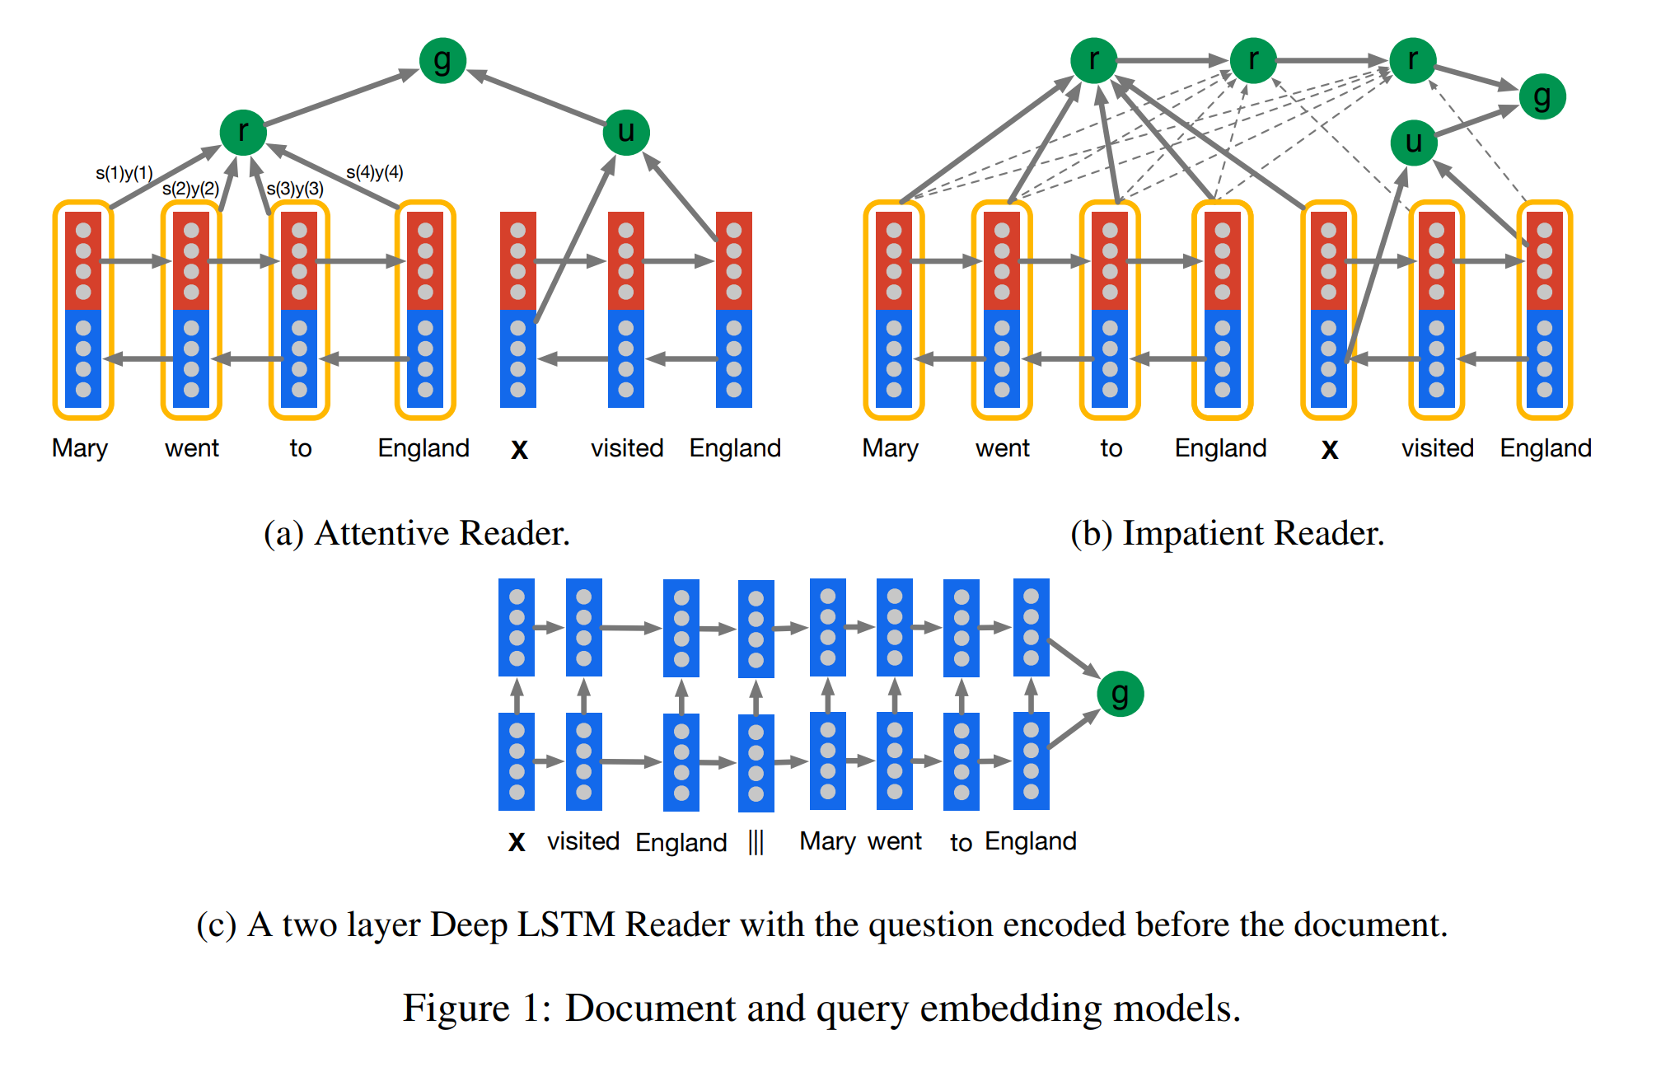
模型架构

Slide 45
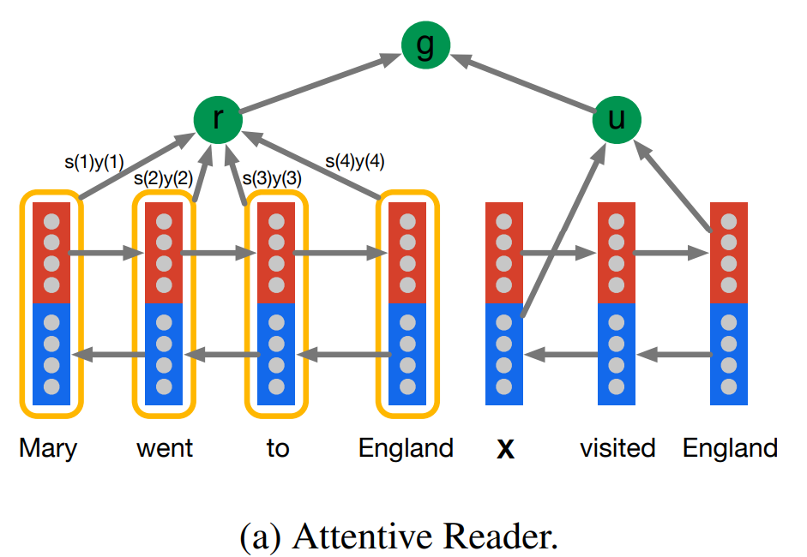
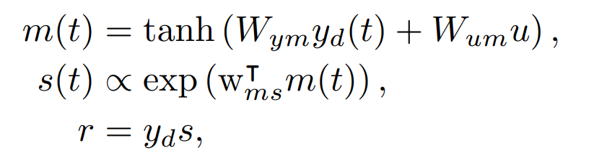
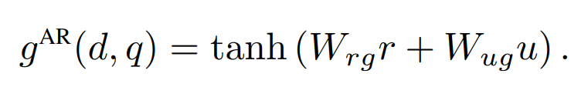
Attentive Reader

Slide 46
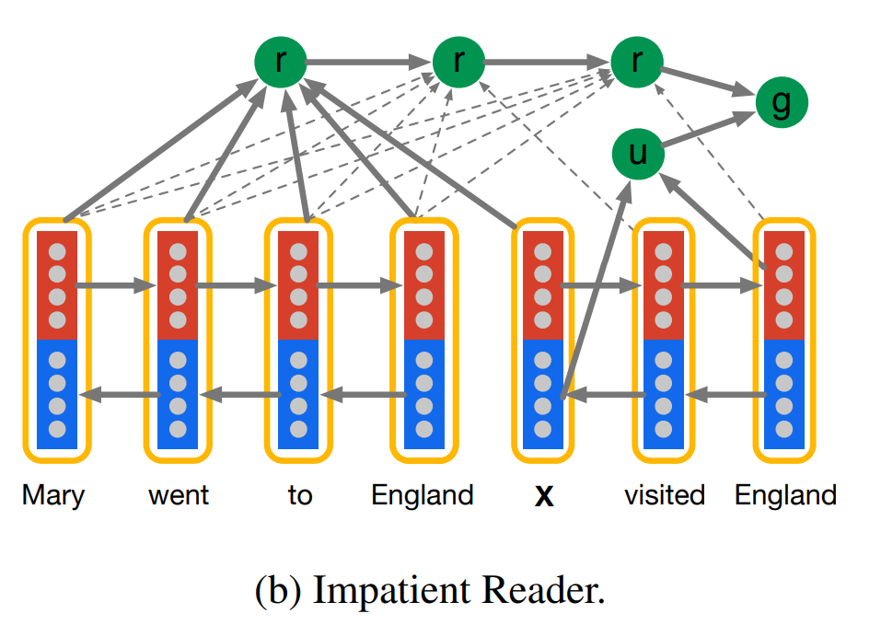
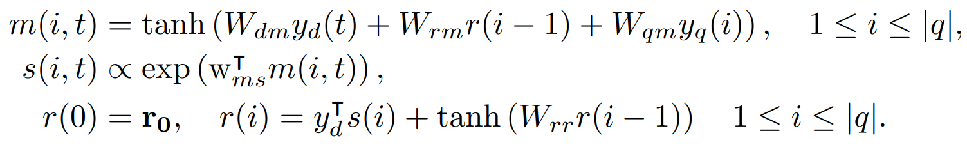
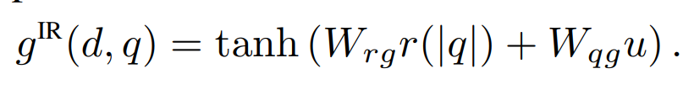
Impatient Reader

Slide 47
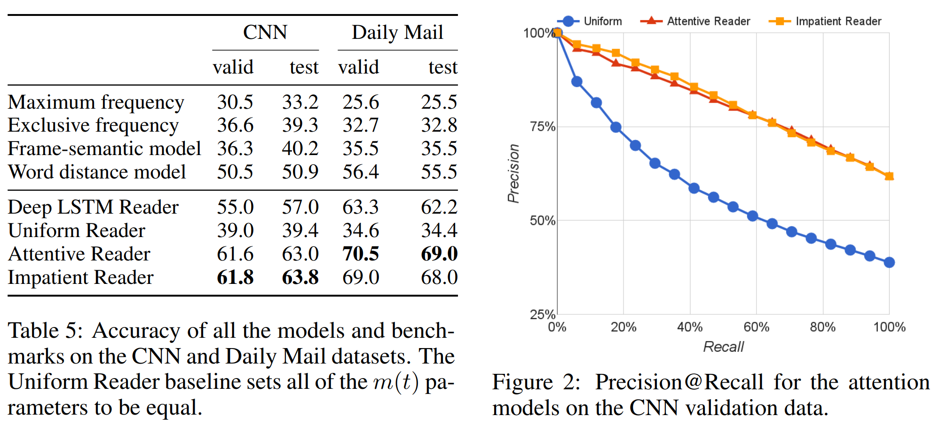
效果

Slide 48
匹配模型
一维匹配模型：问题编码固定长度的向量，计算文档 D 每个词在特定问题上下文向量中作为答案的概率；
二维匹配模型：问题 Q 每一个词编码，计算文档 Q 中每一个词对 D 中每一个词的注意力，形成词 - 词的二维匹配结构，模型效果要稍优于一维匹配模型。

Slide 49
4/4 Bi-DAF

Slide 50
双向Attention机制
Bidirectional Attention Flow for Machine Comprehension
正式确立编码层-交互层-输出层的结构
采用了双向注意力流机制

Slide 51
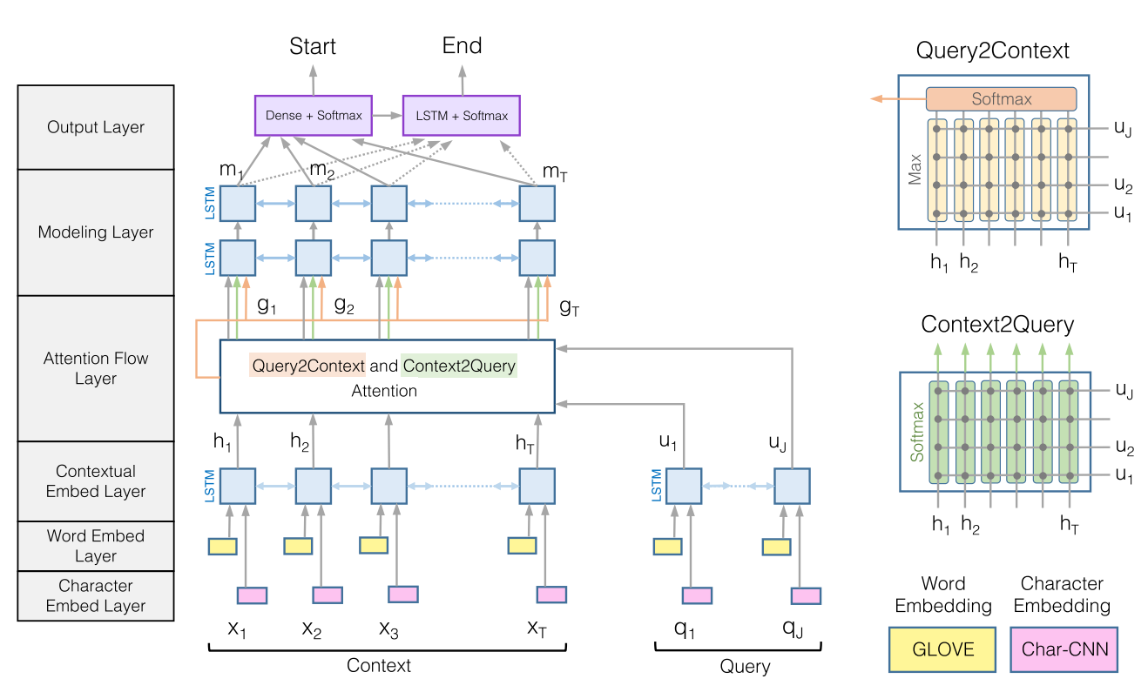
模型结构

Slide 52
编码层
Character Embedding Layer
Word Embedding Layer
Contextual Embedding Layer
Highway Network

Slide 53
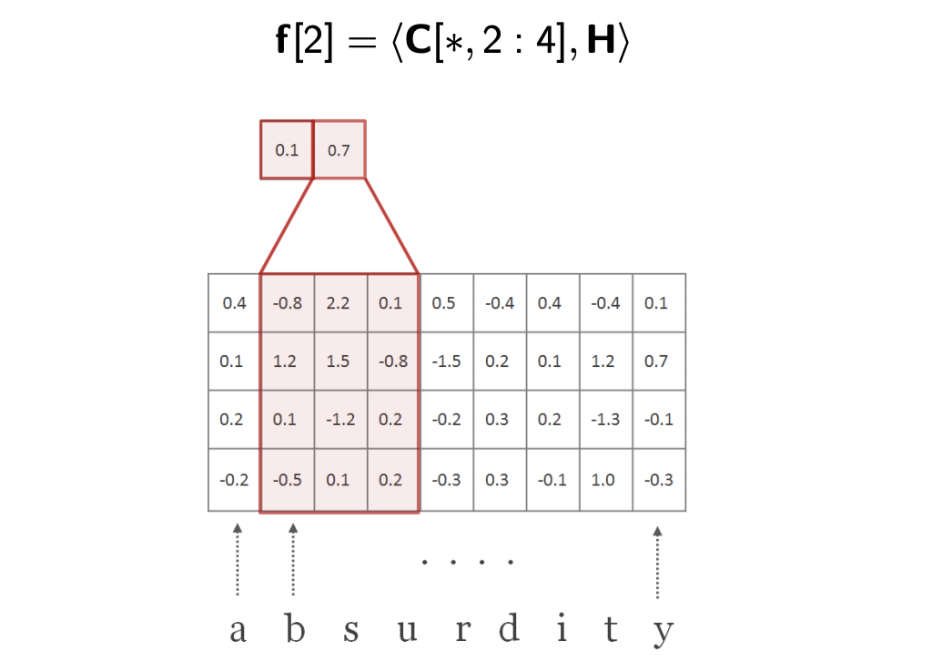
编码层
Character Embedding Layer

Slide 54
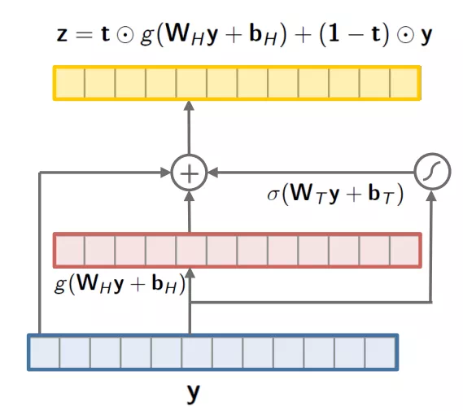
编码层
Highway Network
前馈神经网络：
将权重矩阵W与y相乘。
在W*y中添加偏差b。
对W*y应用非线性函数g，如Relu或Tanh
高速神经网络：
只有一小部分的输入将受到上述步骤的影响，剩下的一小部分允许通过未转换的网络。这些部分输入的大小由转换率t和携带率1-t来控制，通过sigmoid函数计算t值，在0-1之间。

Slide 55
交互层
计算相似矩阵
Context-to-query 注意力计算，计算query中每个word与context中word的相似度
Query-to-context 注意力计算，取出每一行最大值
用context中的word进行计算

Slide 56
交互层
模型 双向LSTM

Slide 58
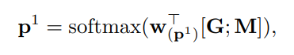
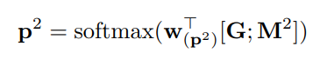
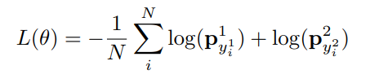
输出层
开始位置概率：
结束位置概率：
交叉熵损失函数：

Slide 59
代码
Bi-DAF

Slide 60
论文与参考资料
http://papers.nips.cc/paper/5945-teaching-machines-to-read-and-comprehend.pdf
https://arxiv.org/abs/1611.01603

Slide 61
总结
Glove
TextCNN
Attention机制
Bi-DAF

Slide 62


作业 （HOMEWORK）
对代码中作业（1）的部分进行填补，完成代码（1）。

